Slide 1
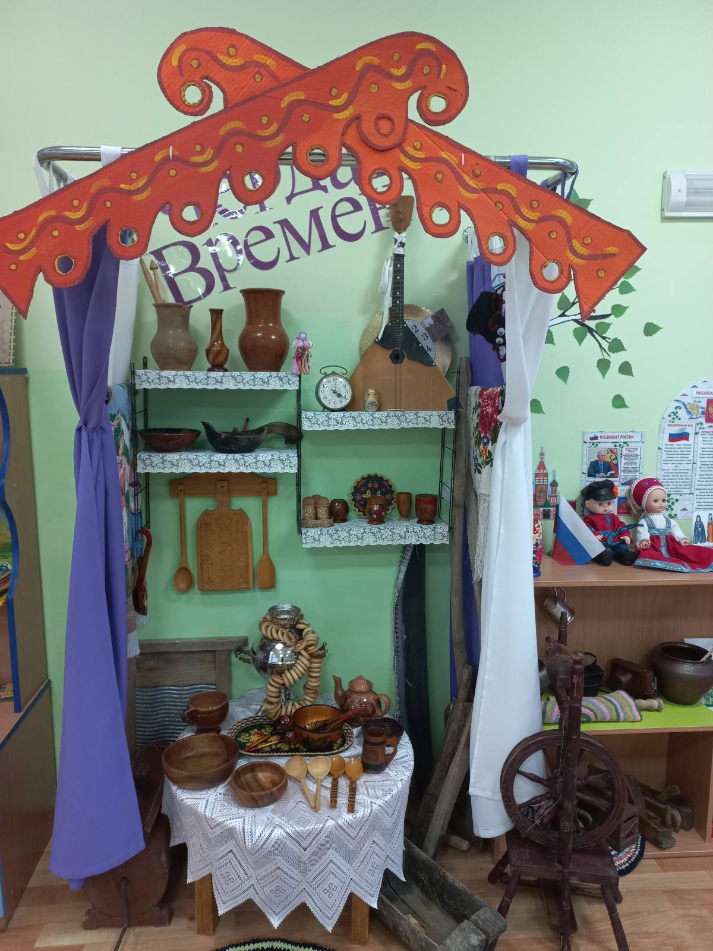
МБДОУ «Бархатовский детский сад»
Образовательная практика «Чердак Времени»
Воспитатели:
Деннер Л.А
Аникина Т.П

Slide 2
Актуальность:
Дошкольный возраст - наиболее оптимальный период становления личности, где закладываются базовые системы ценностей, формируется мировоззрение, национальное самосознание, нравственно – патриотические позиции. Поэтому, чтобы заложить в ребенке основу народной культуры, понимание народных обычаев и традиций, воспитать осознанные патриотические чувства, необходимо разработать доступную познавательным возможностям детей, среду, систему занятий, игр, упражнений и экскурсий.

Slide 3
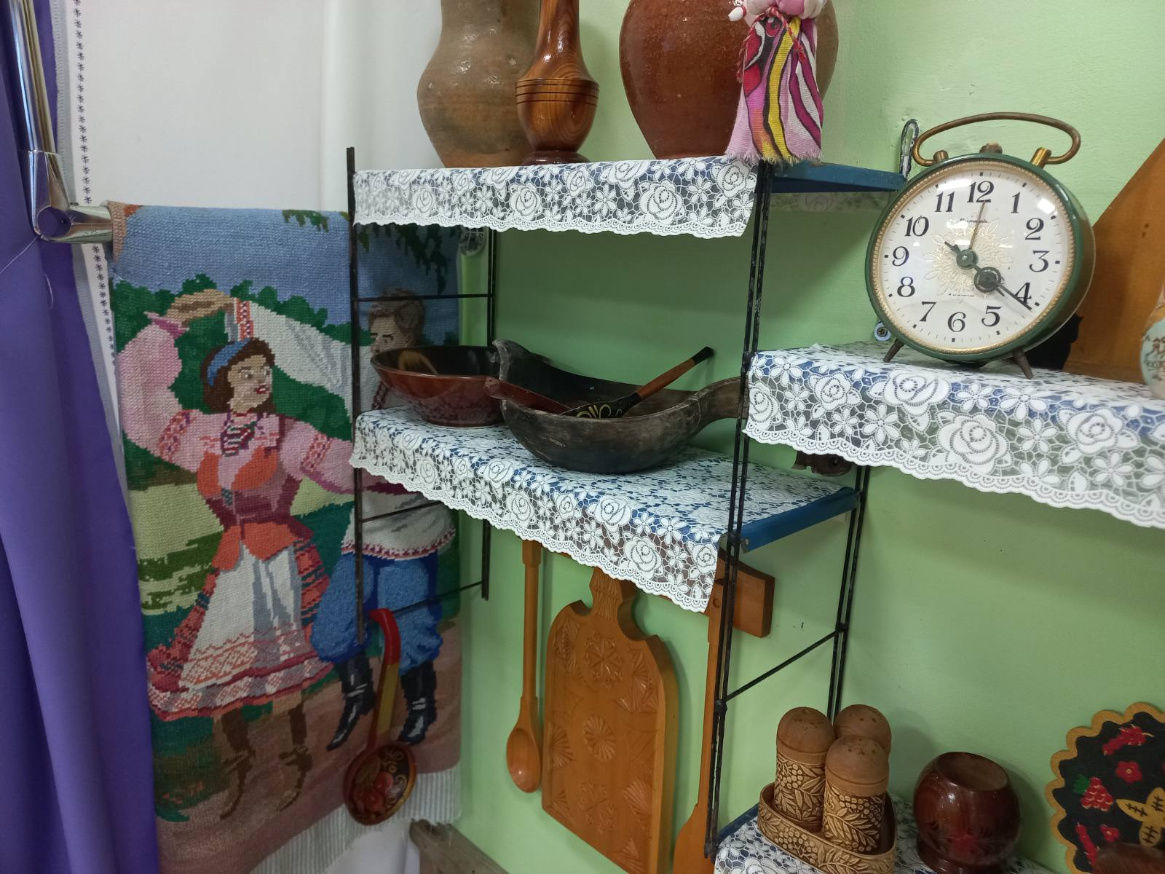
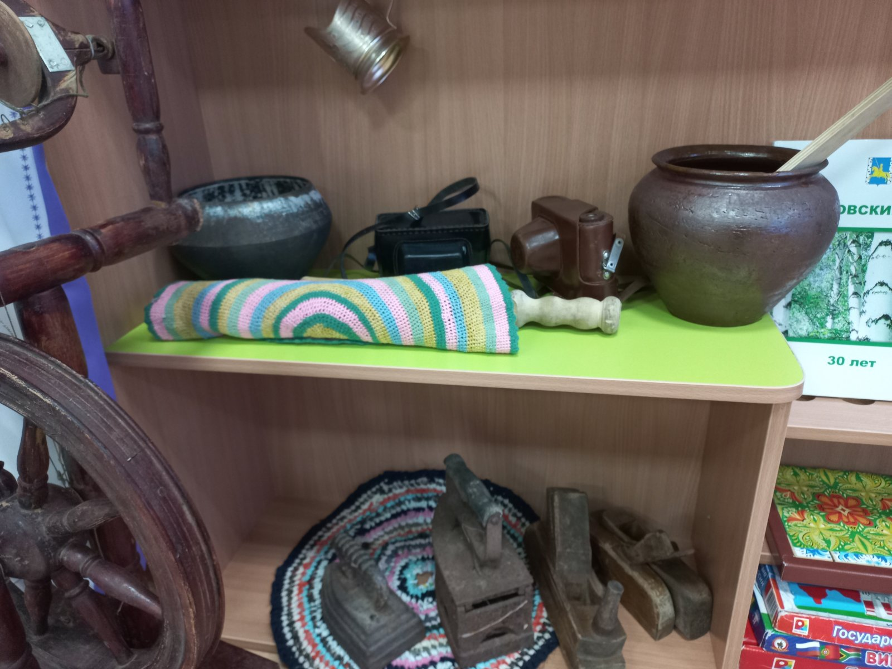
«Чердак Времени». Почему Чердак?
Только тут можно найти что-то таинственное, неизведанное и очень нужное для каждого ребенка.

Slide 4
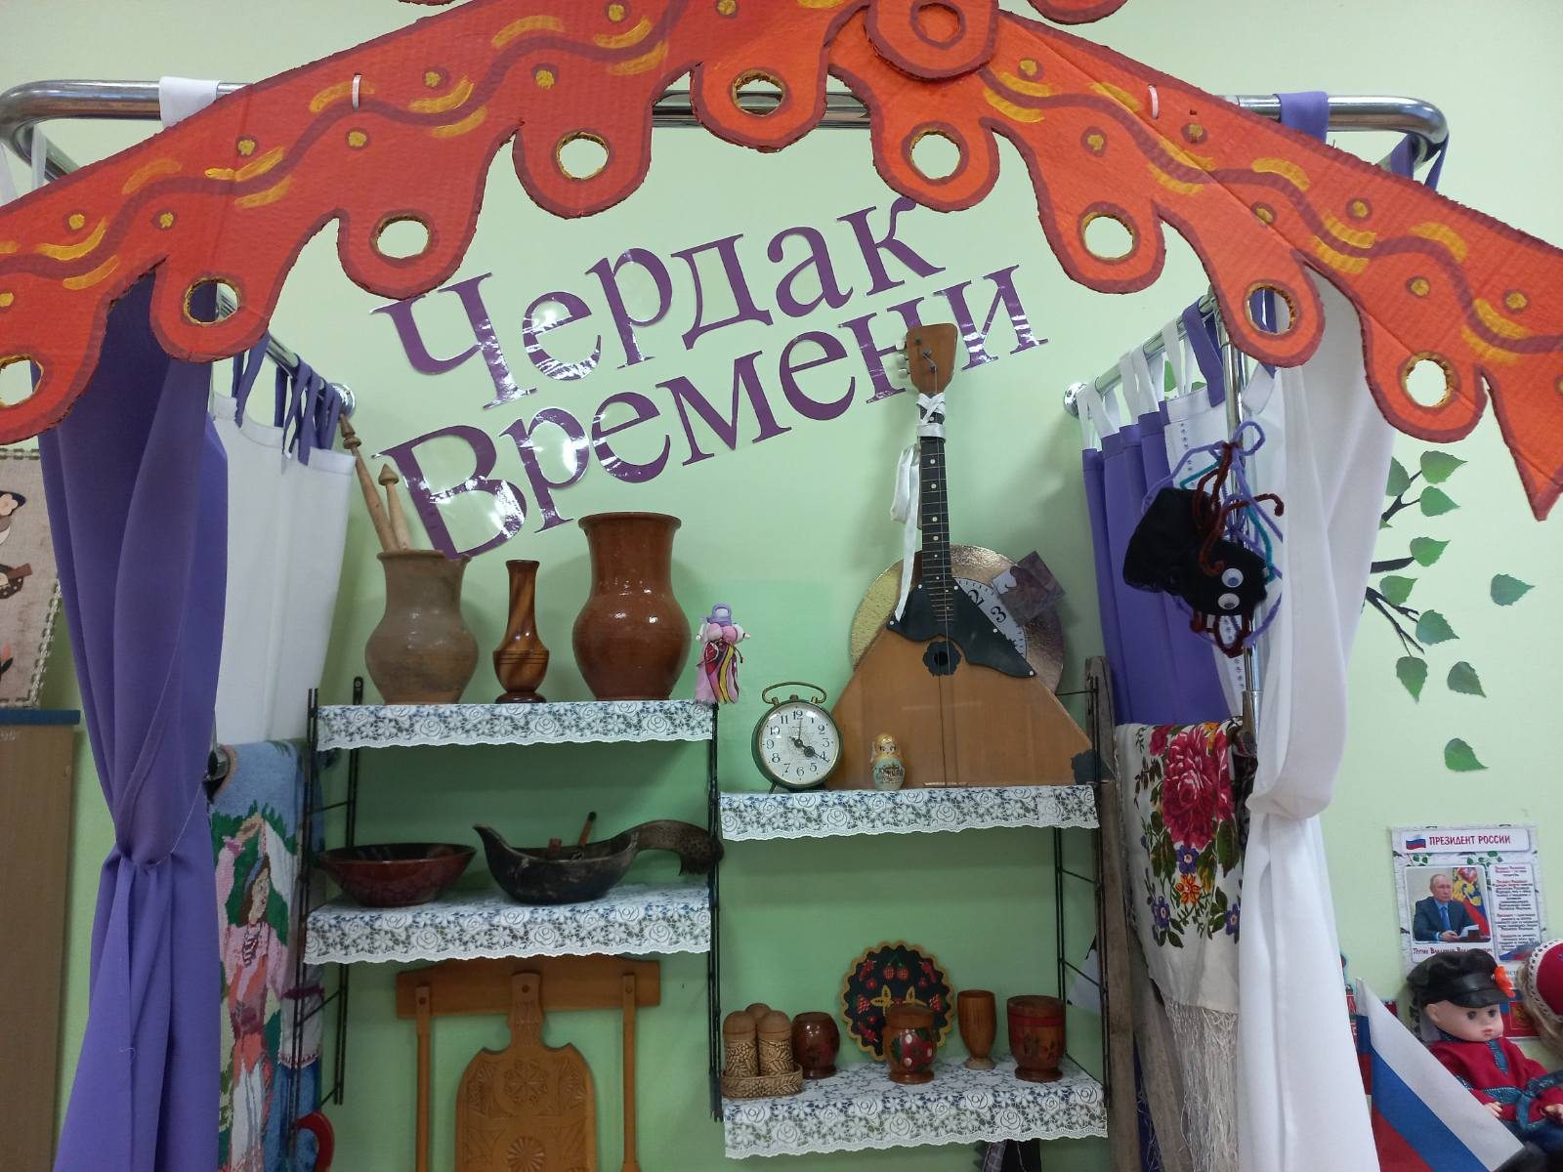
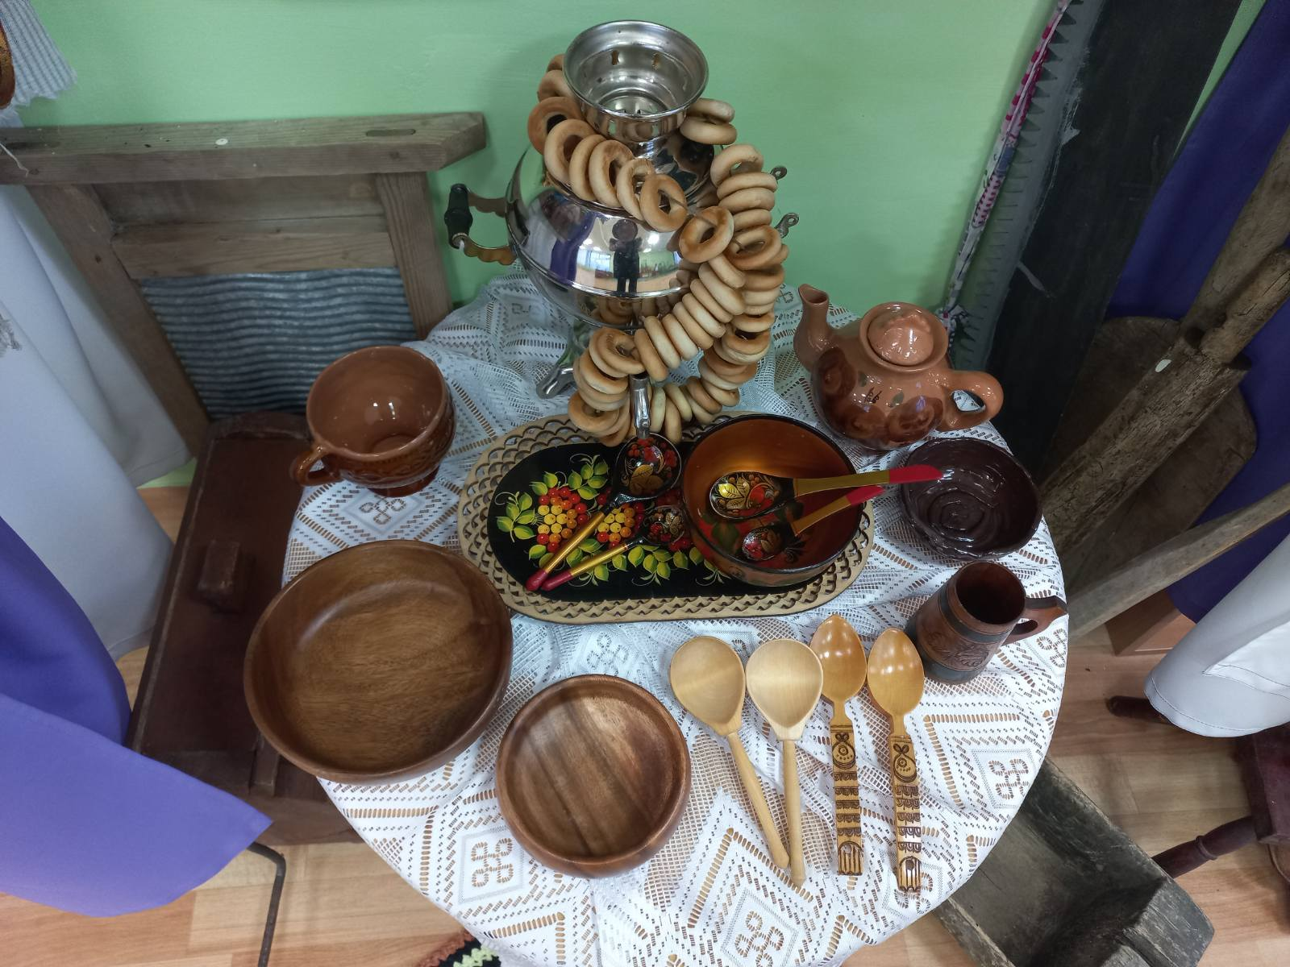
Цель : создание вариативных условий для формирования познавательной активности дошкольников и развития детской инициативы.

Slide 5
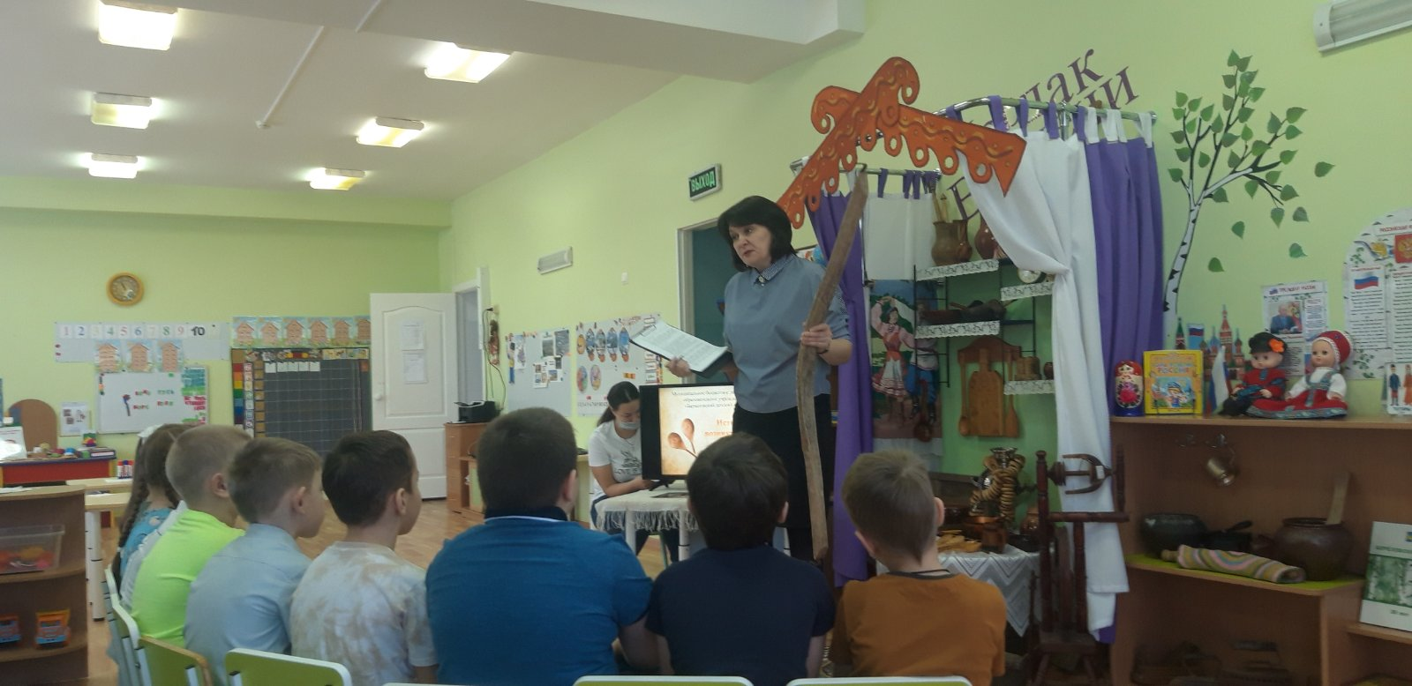
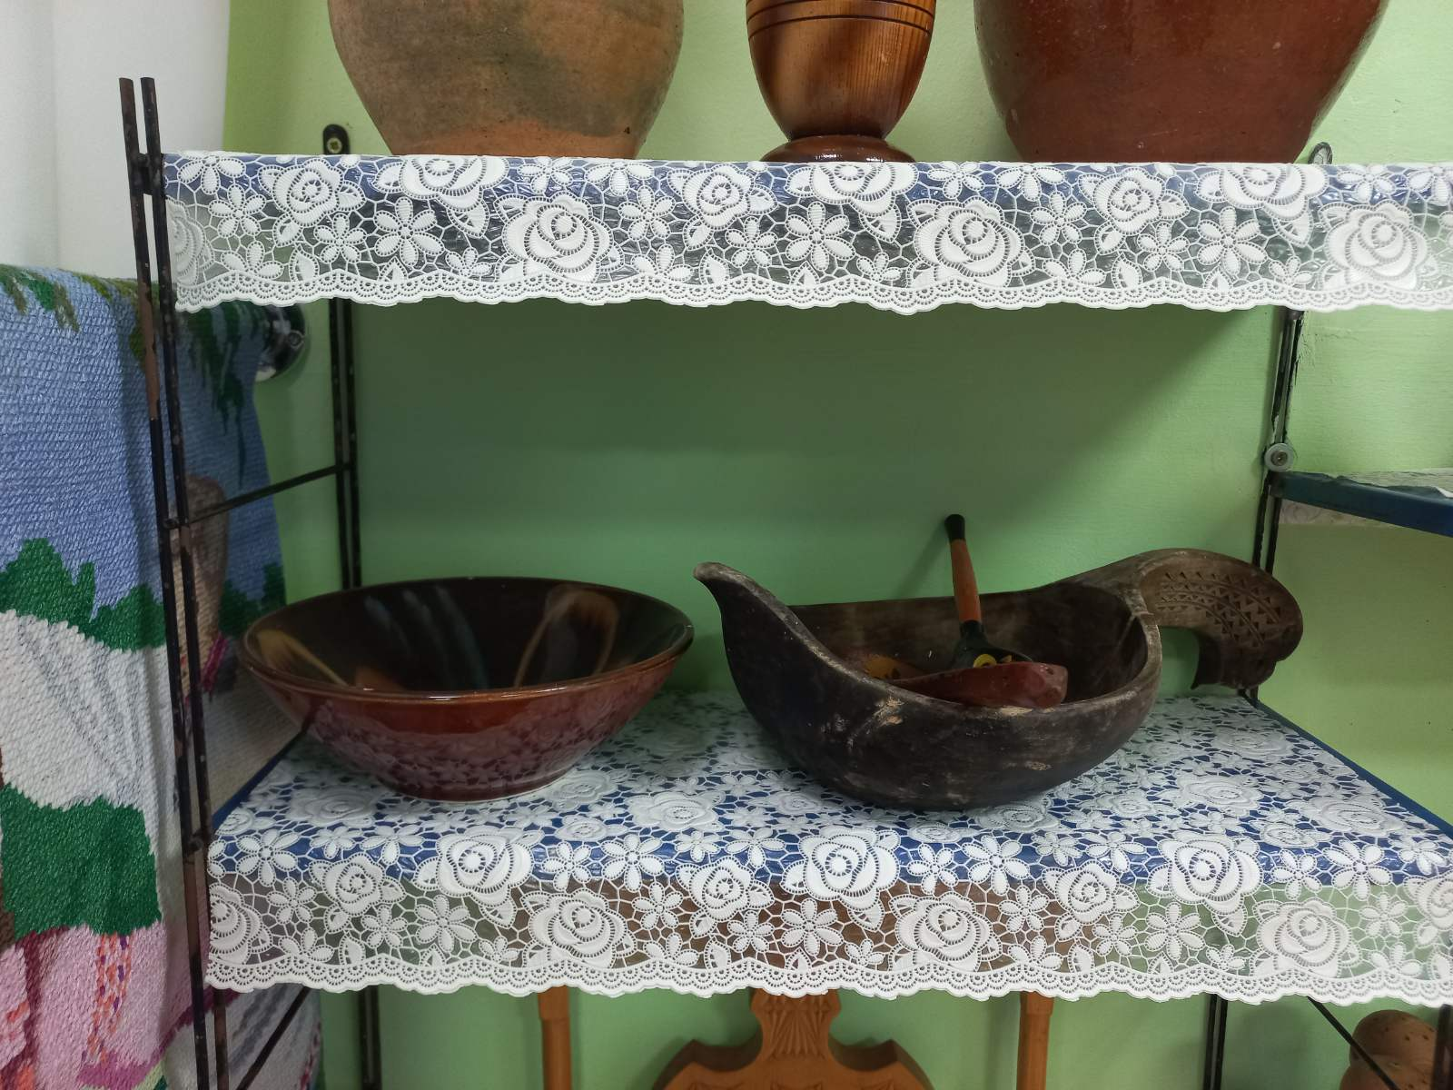
Организация мини Чердака- Времени,

Slide 6
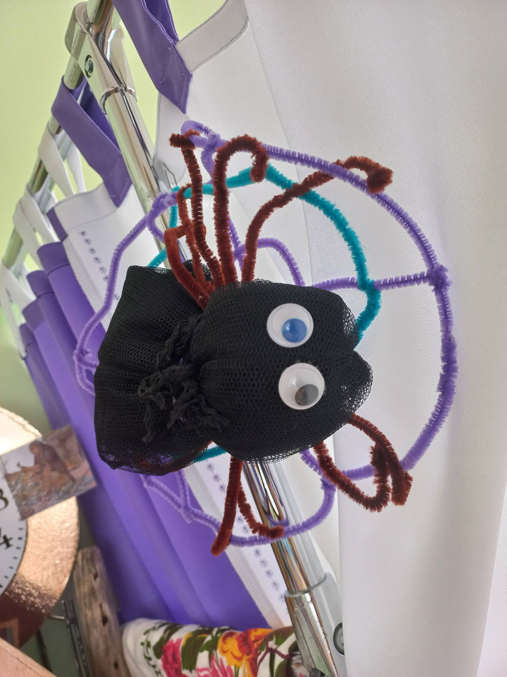
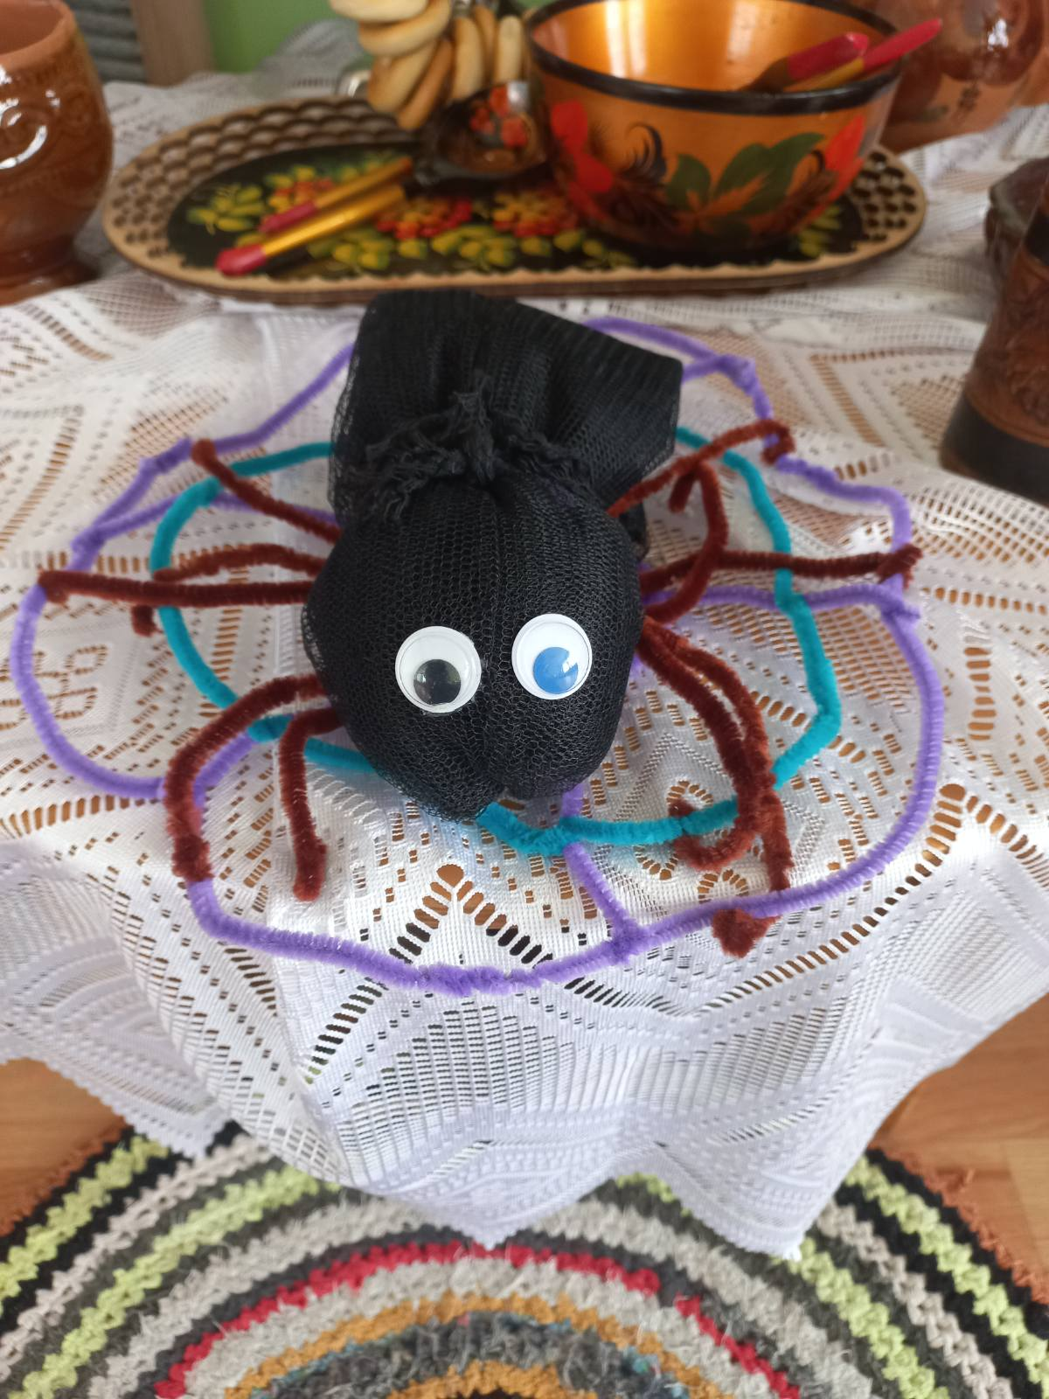
«Паучок- Чердобряк»

Slide 7
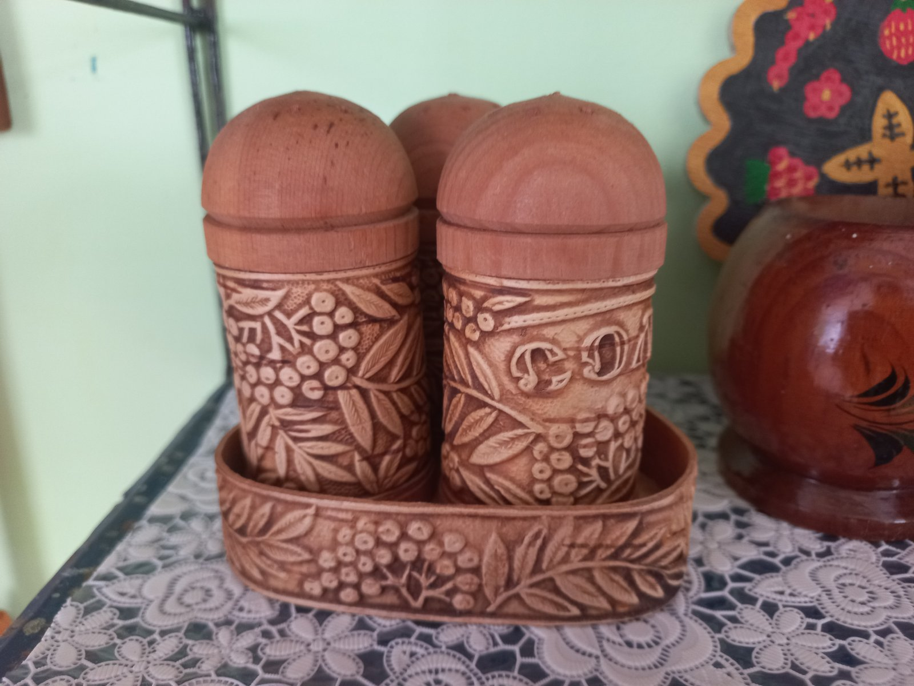
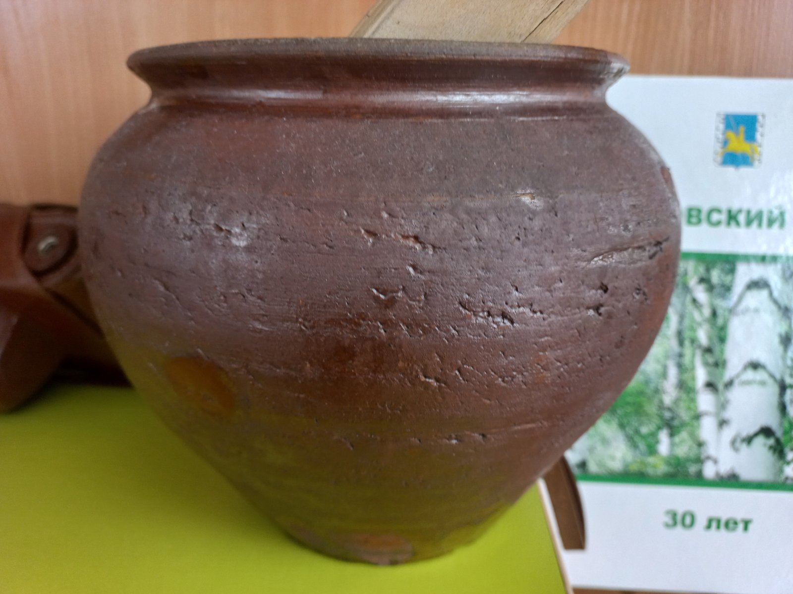
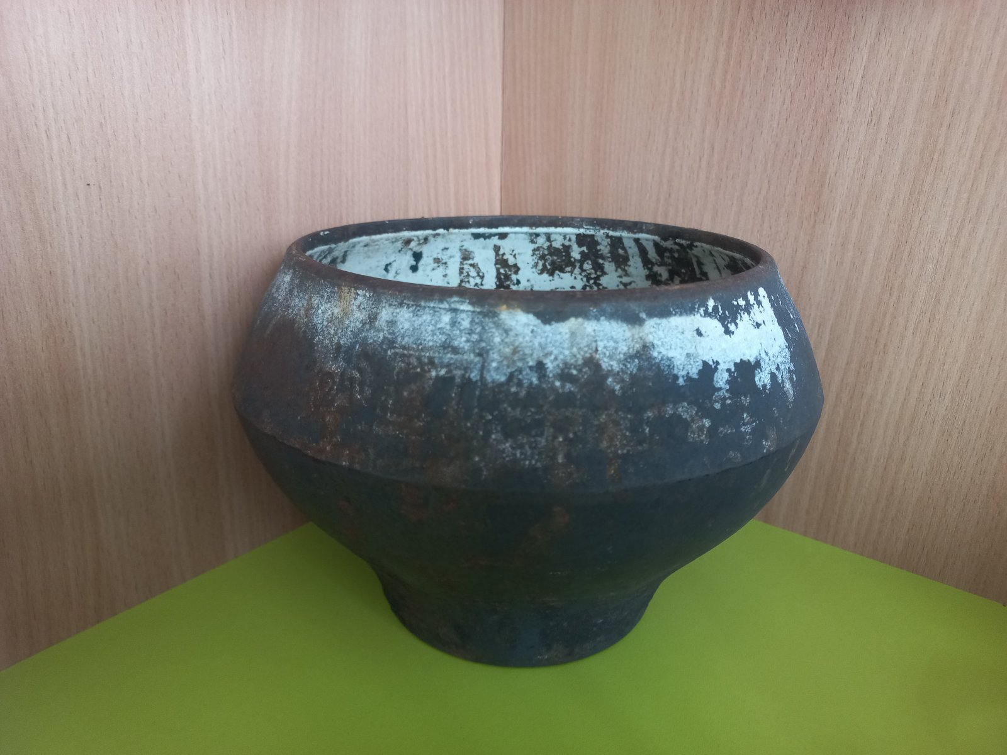
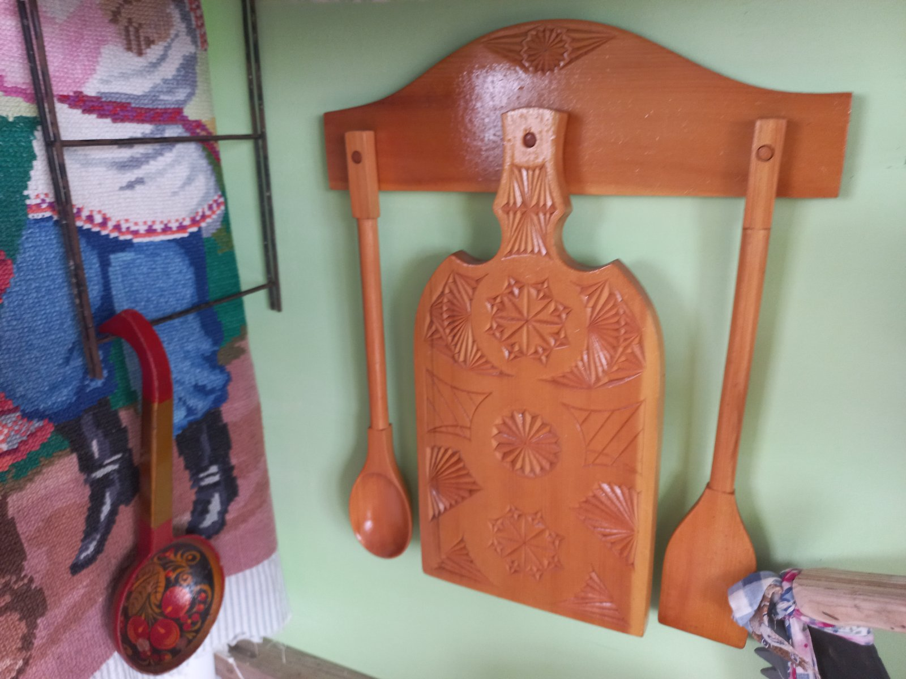
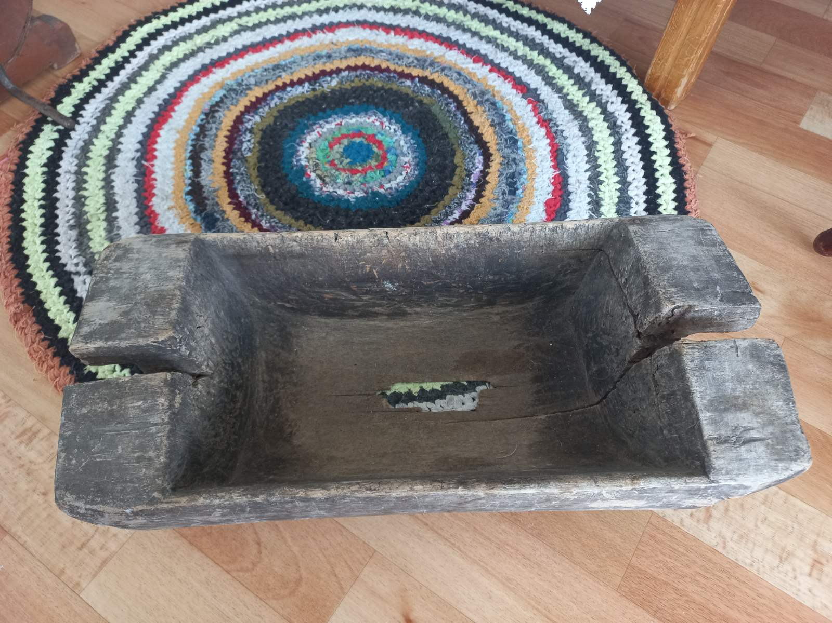

Slide 8
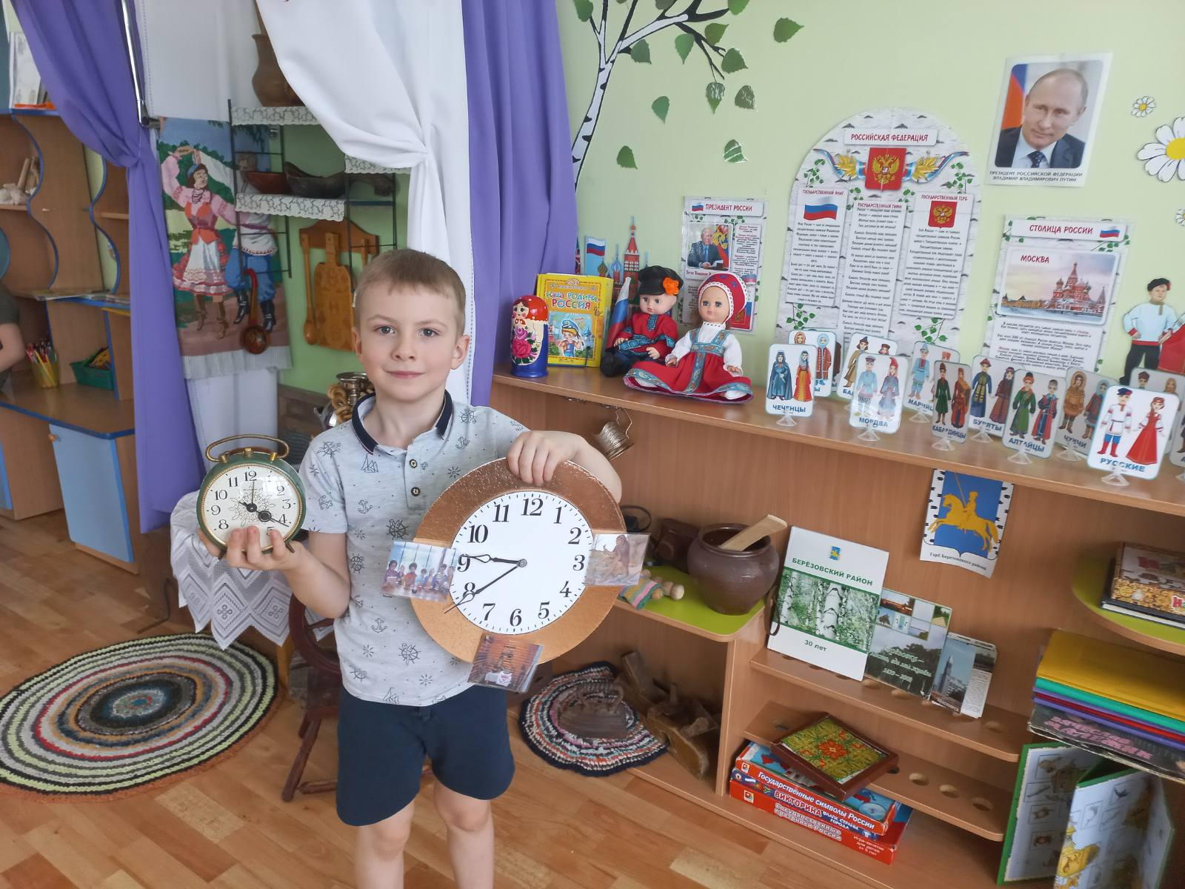
Путешествие во времени

Slide 9
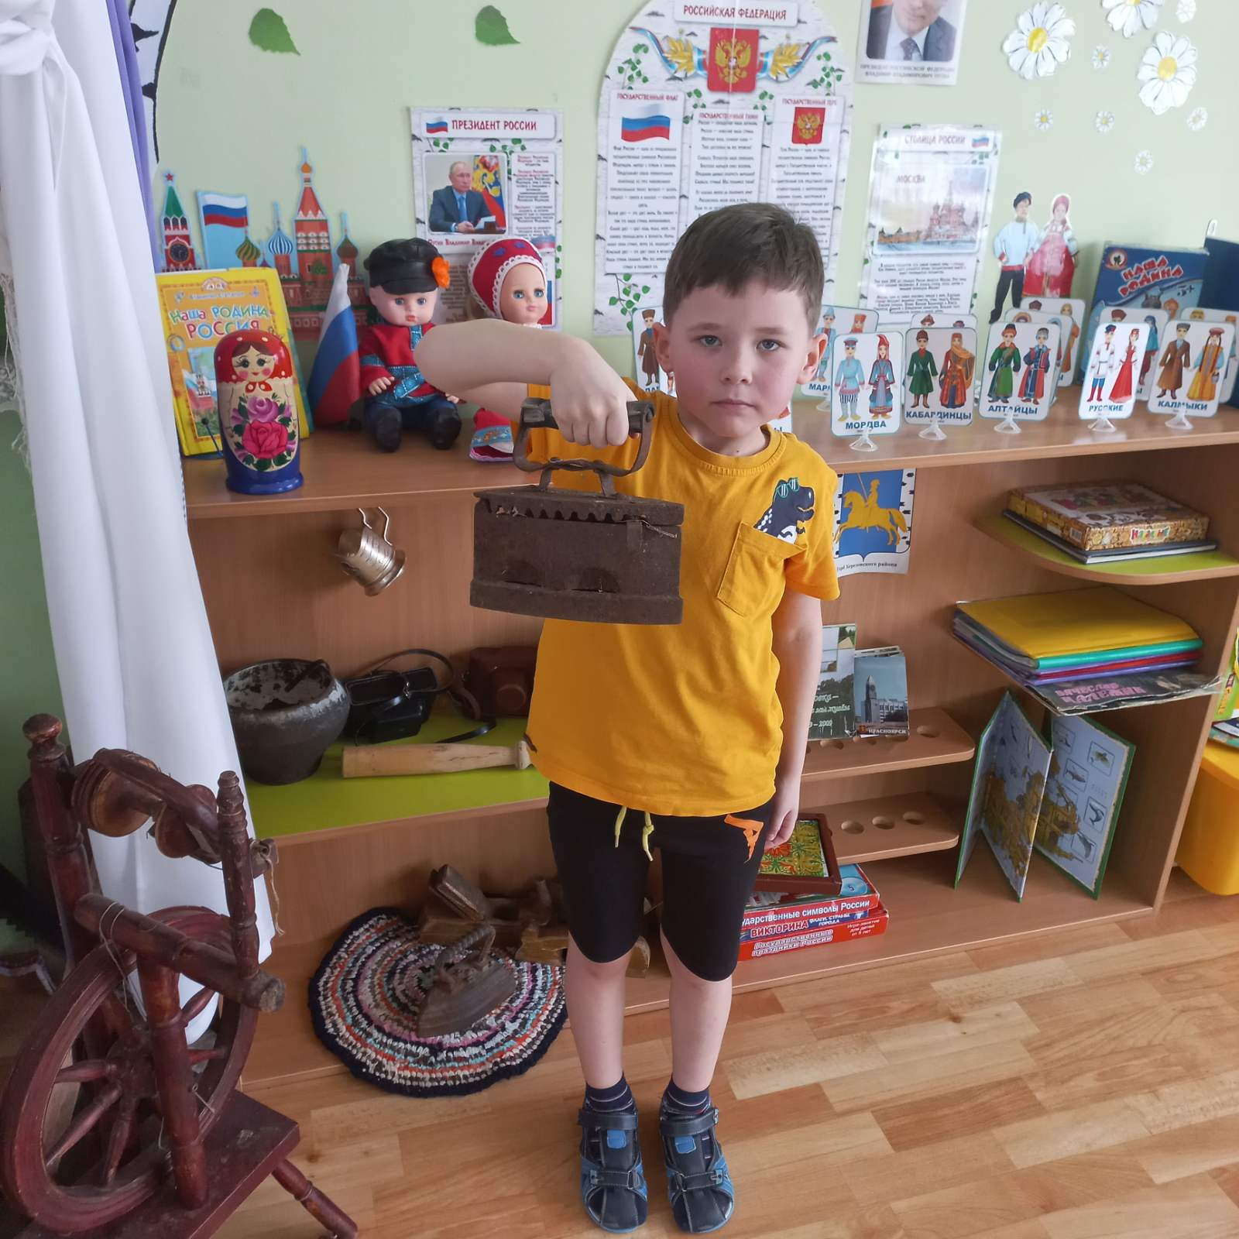
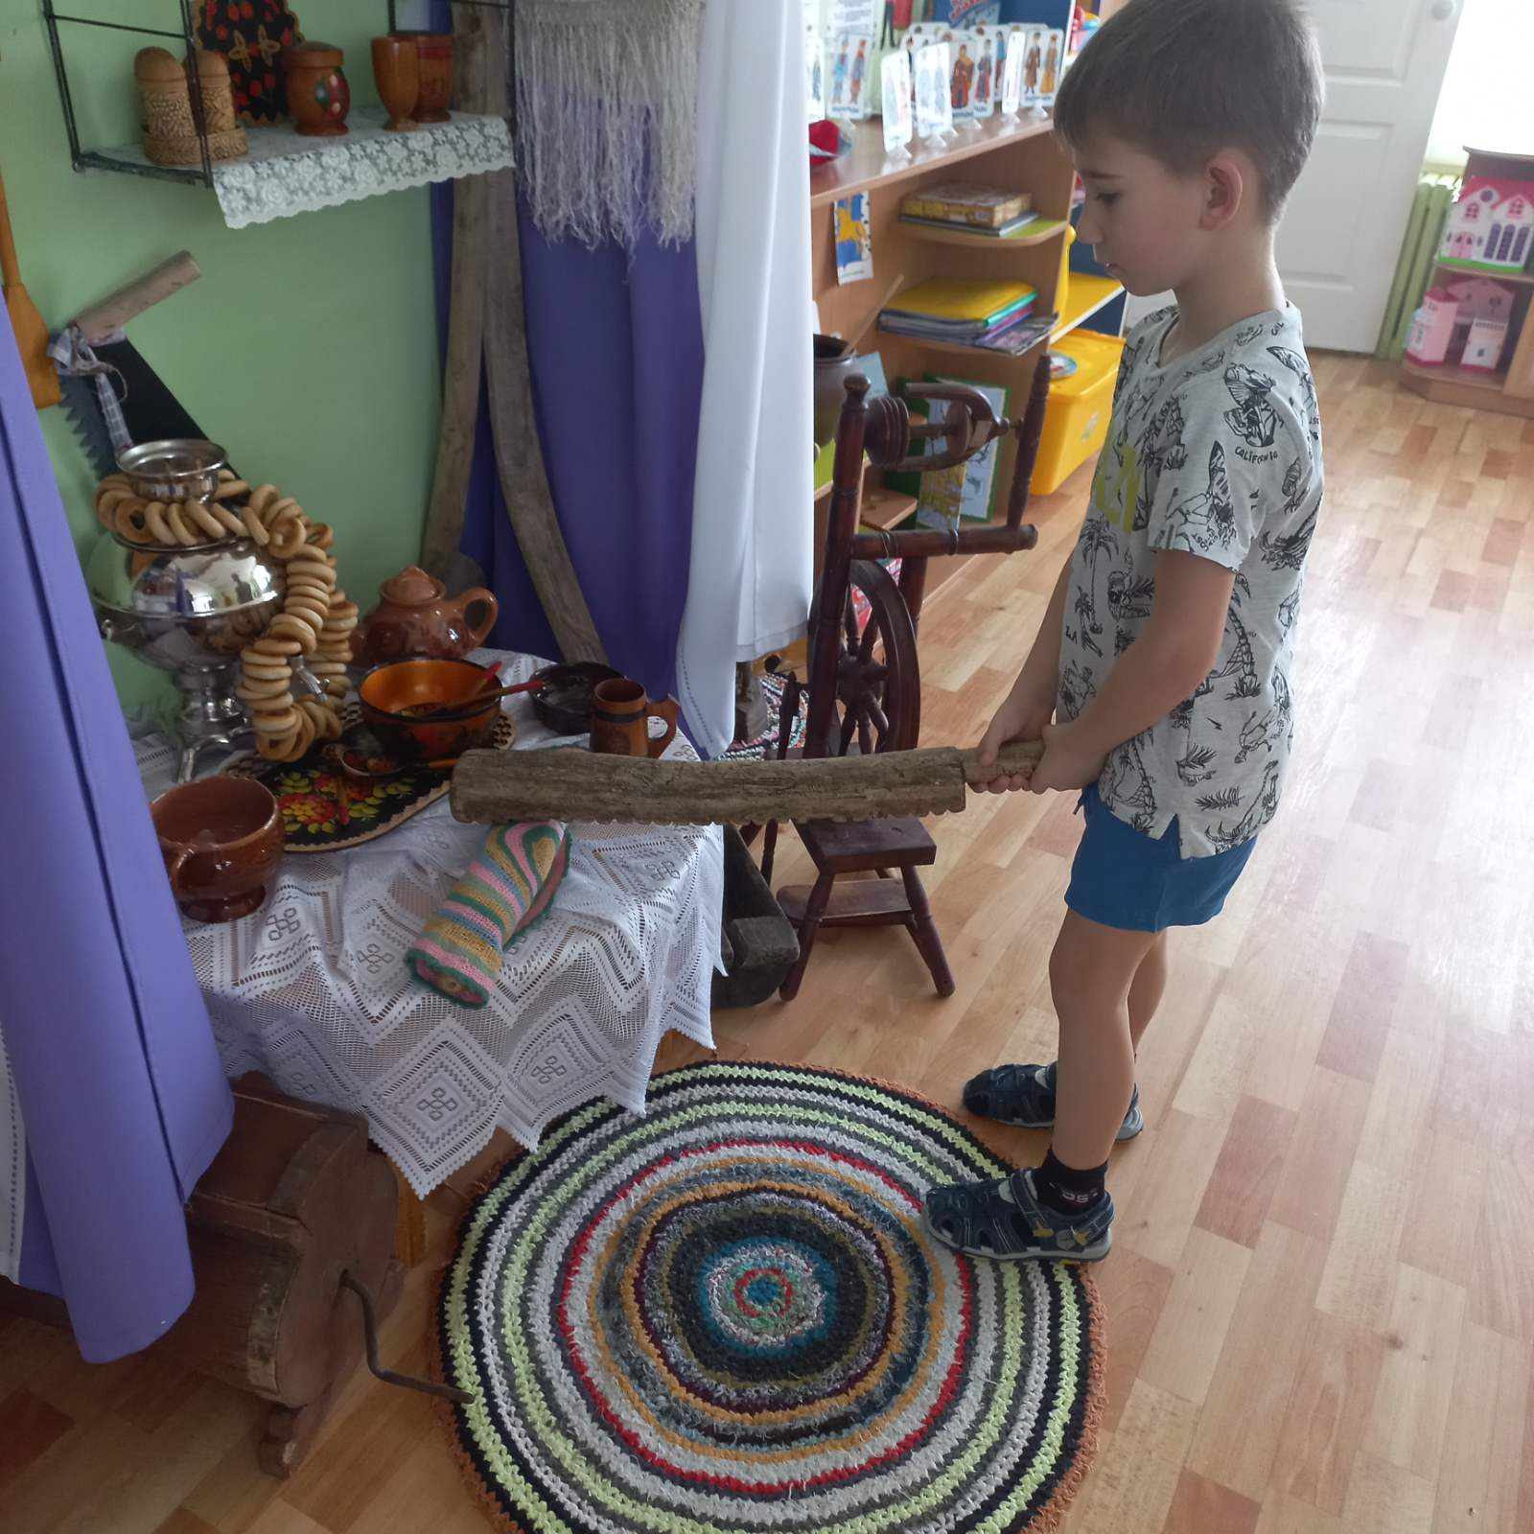
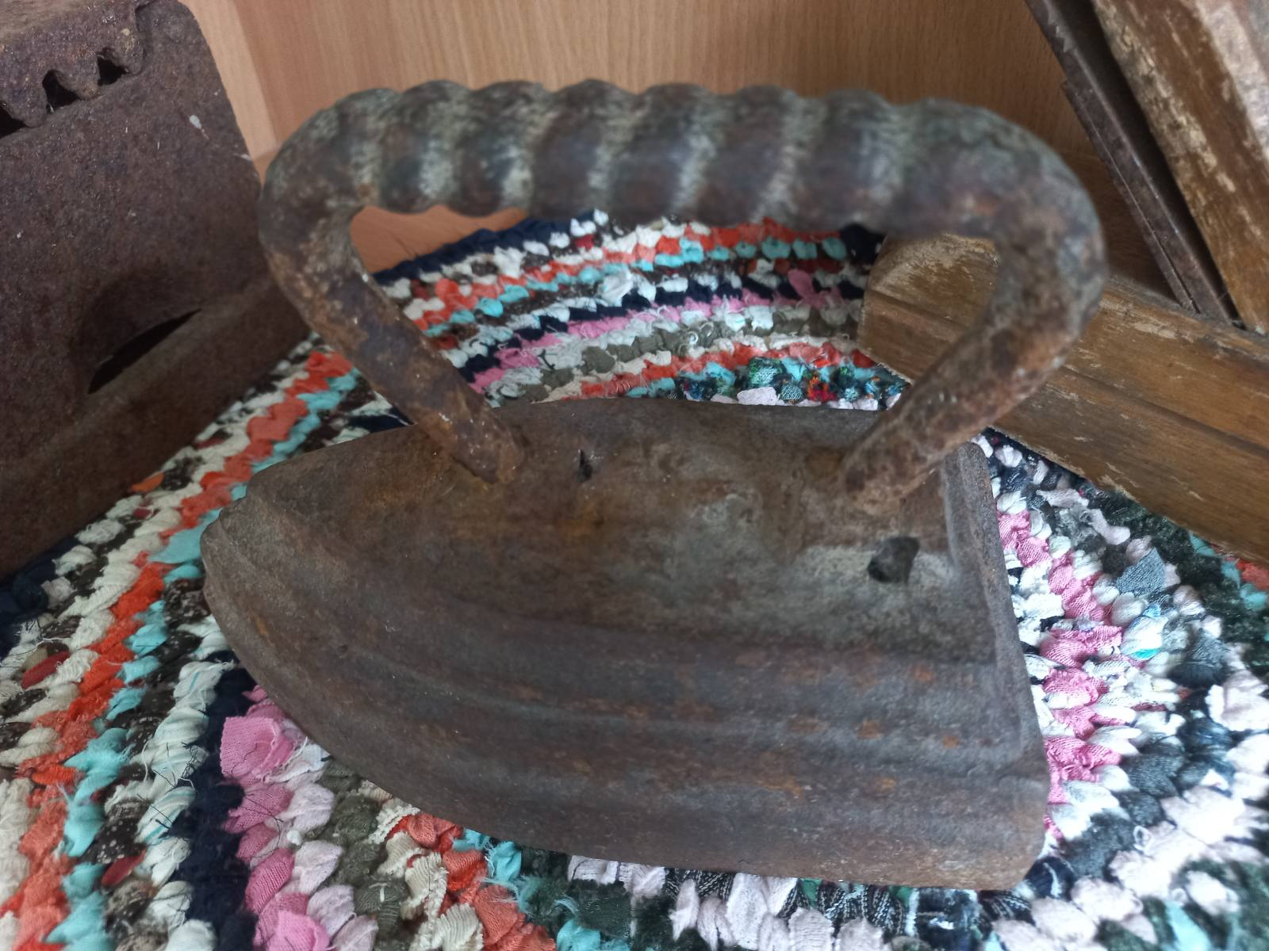
Знакомство с утюгом.

Slide 10
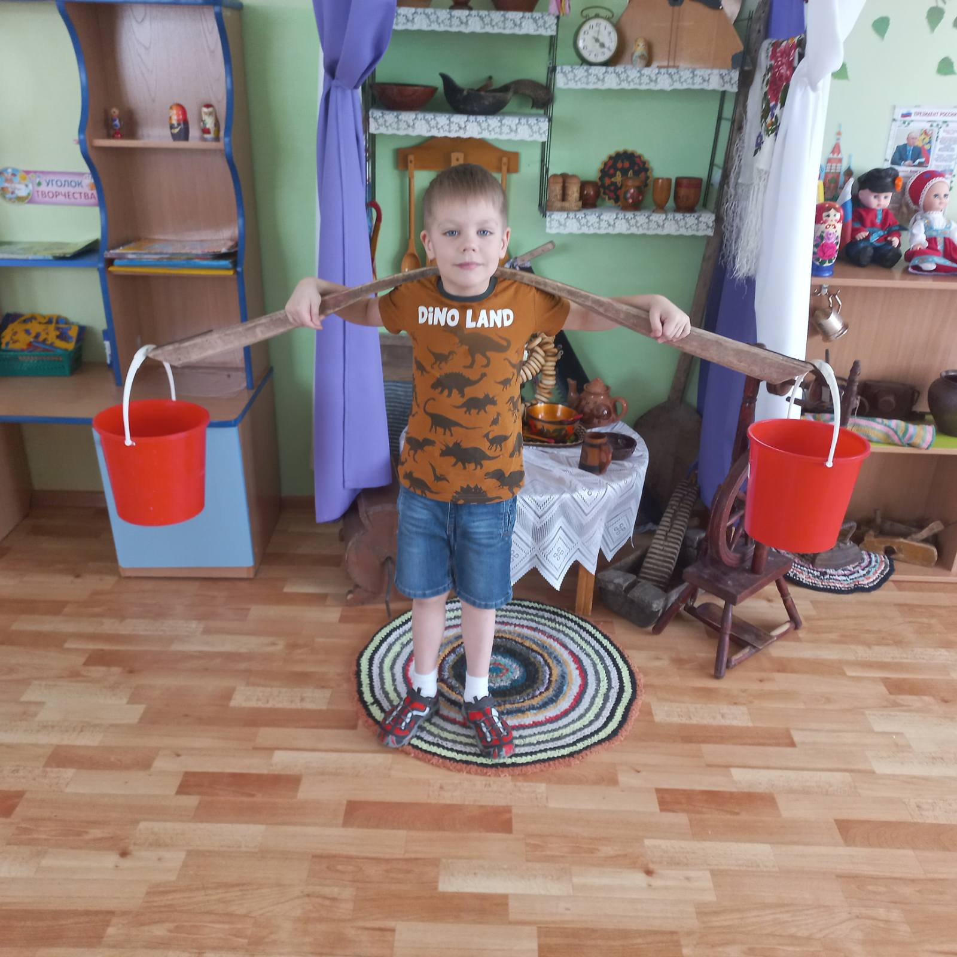
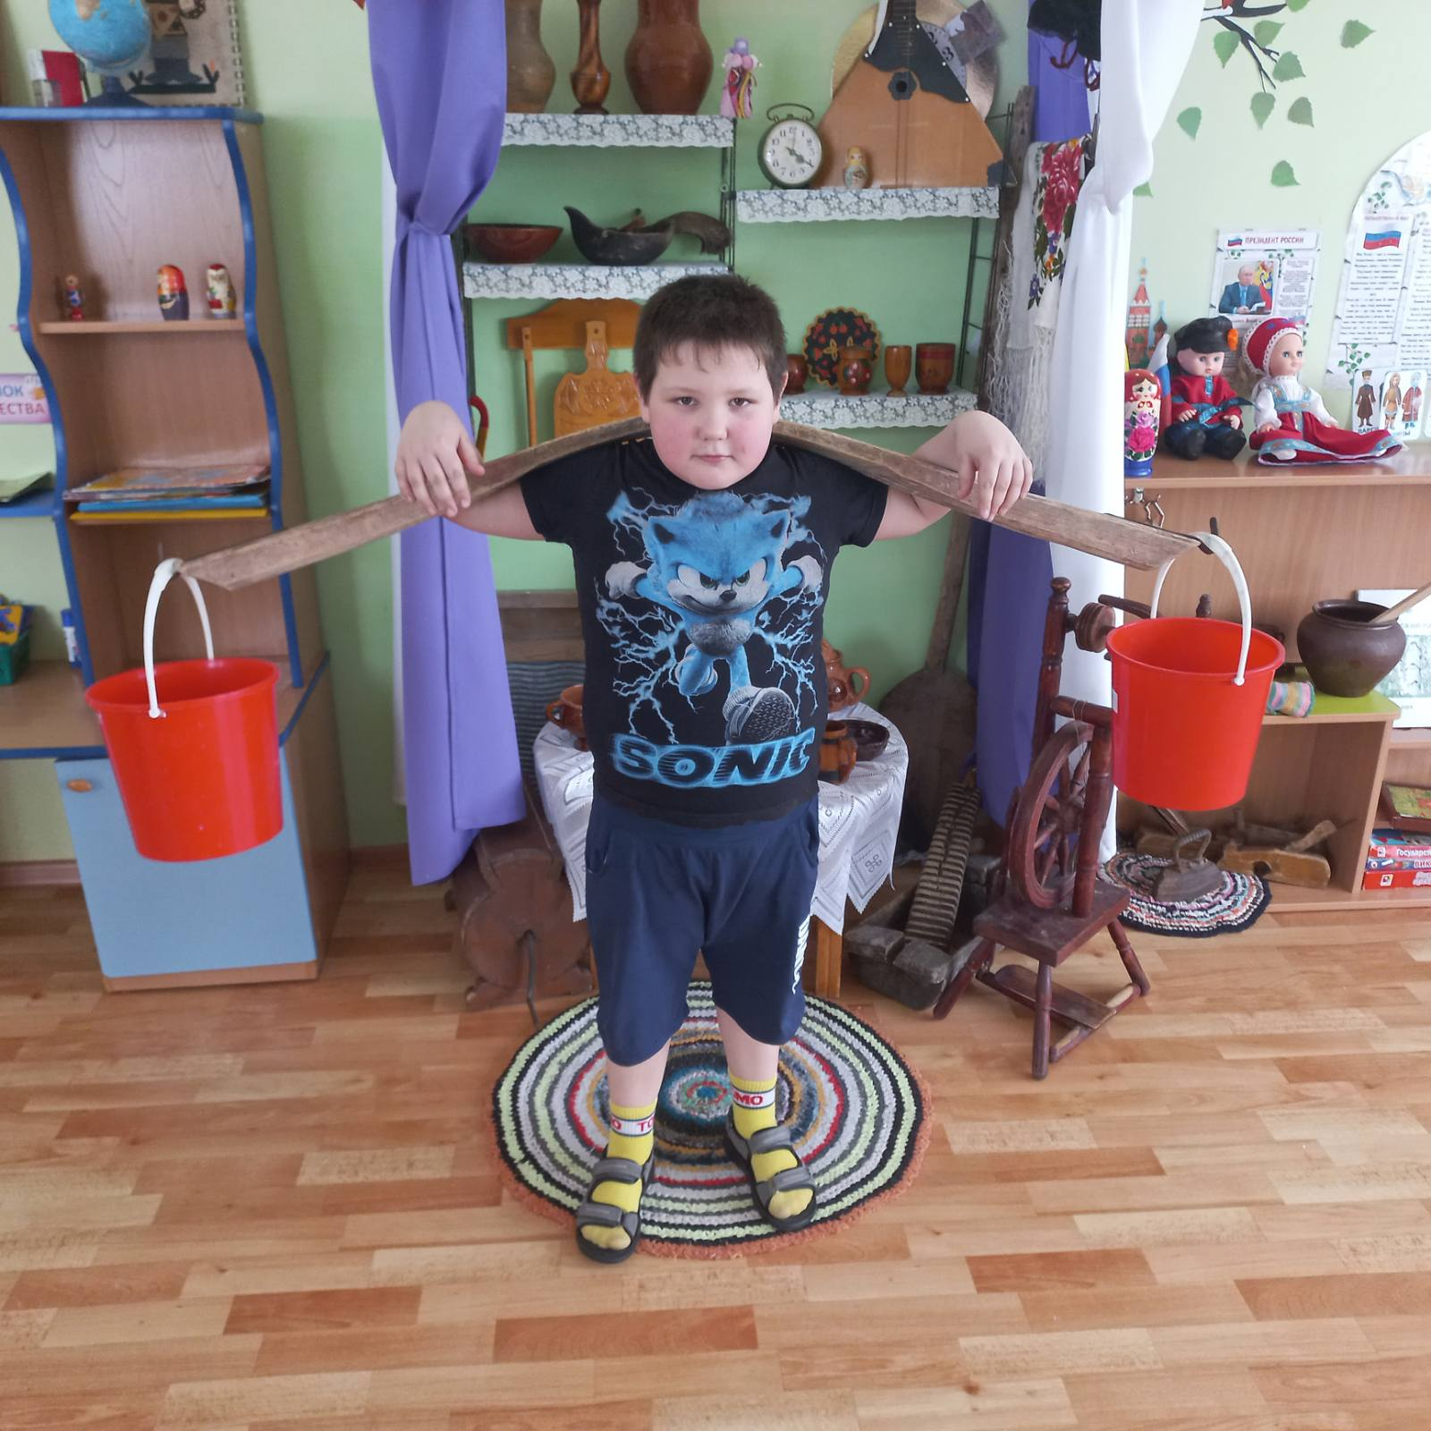
Знакомство с коромыслом

Slide 11
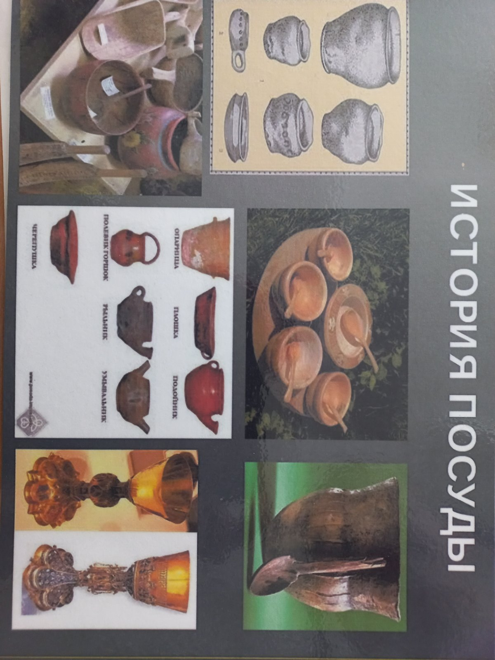
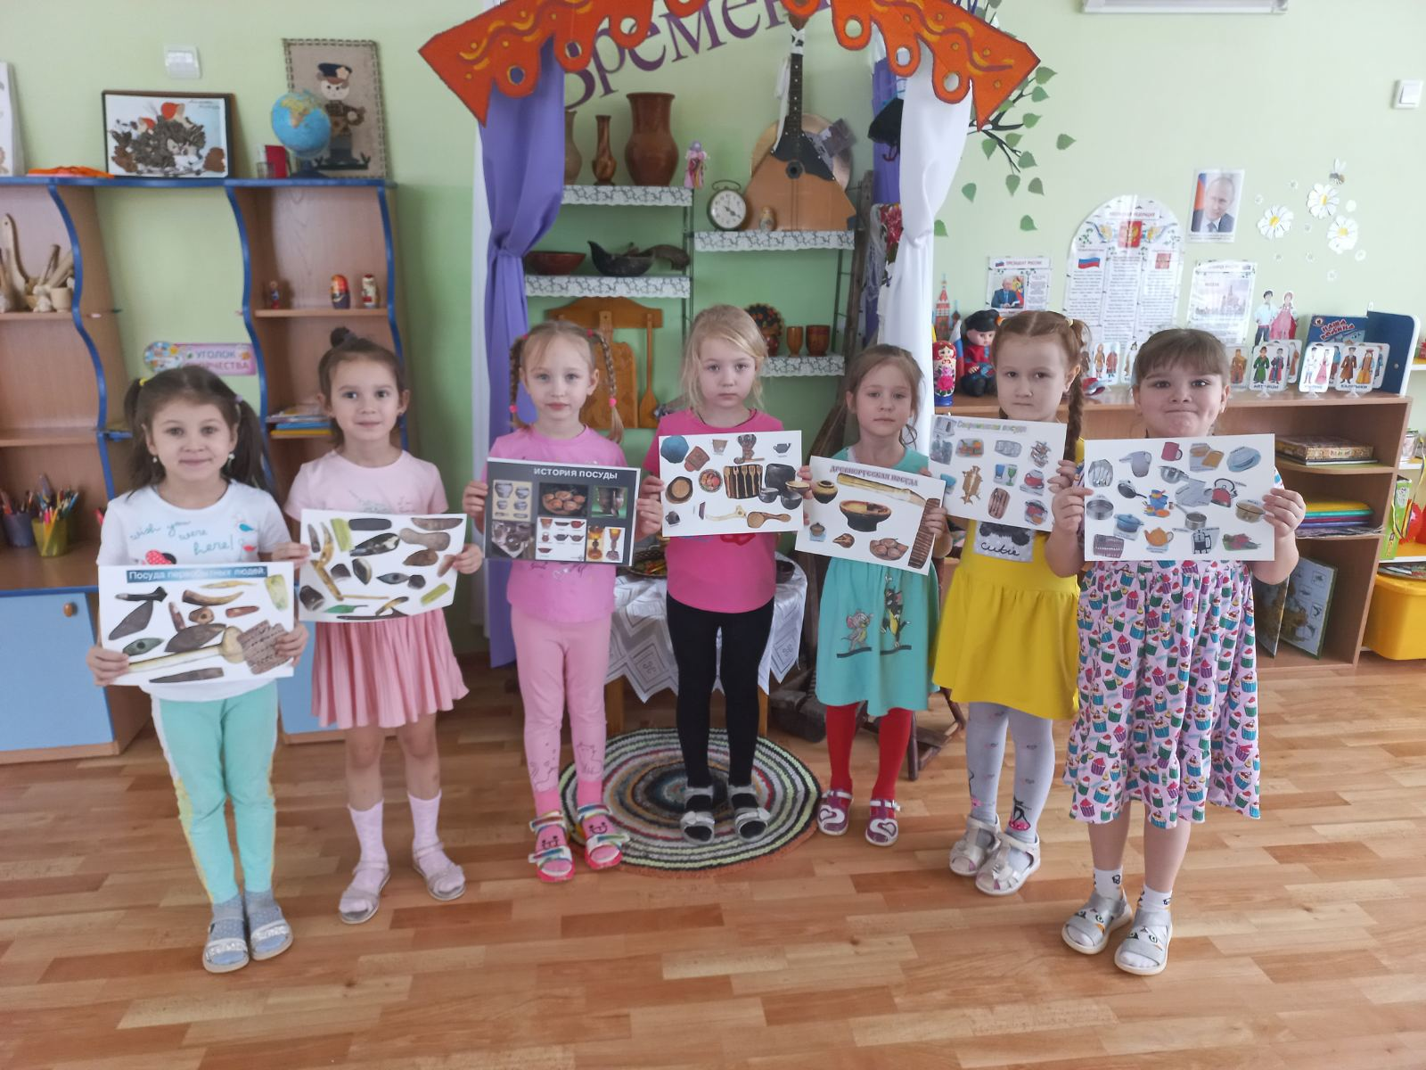
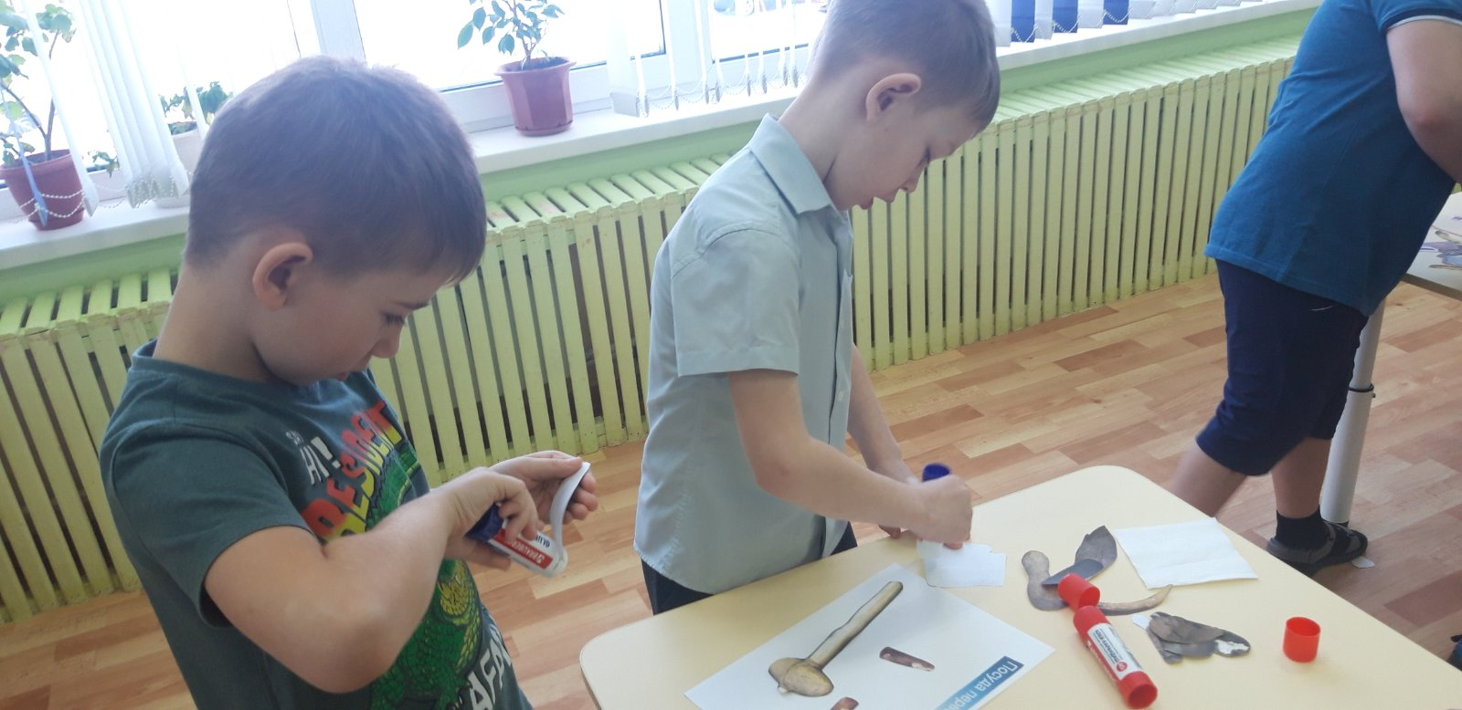
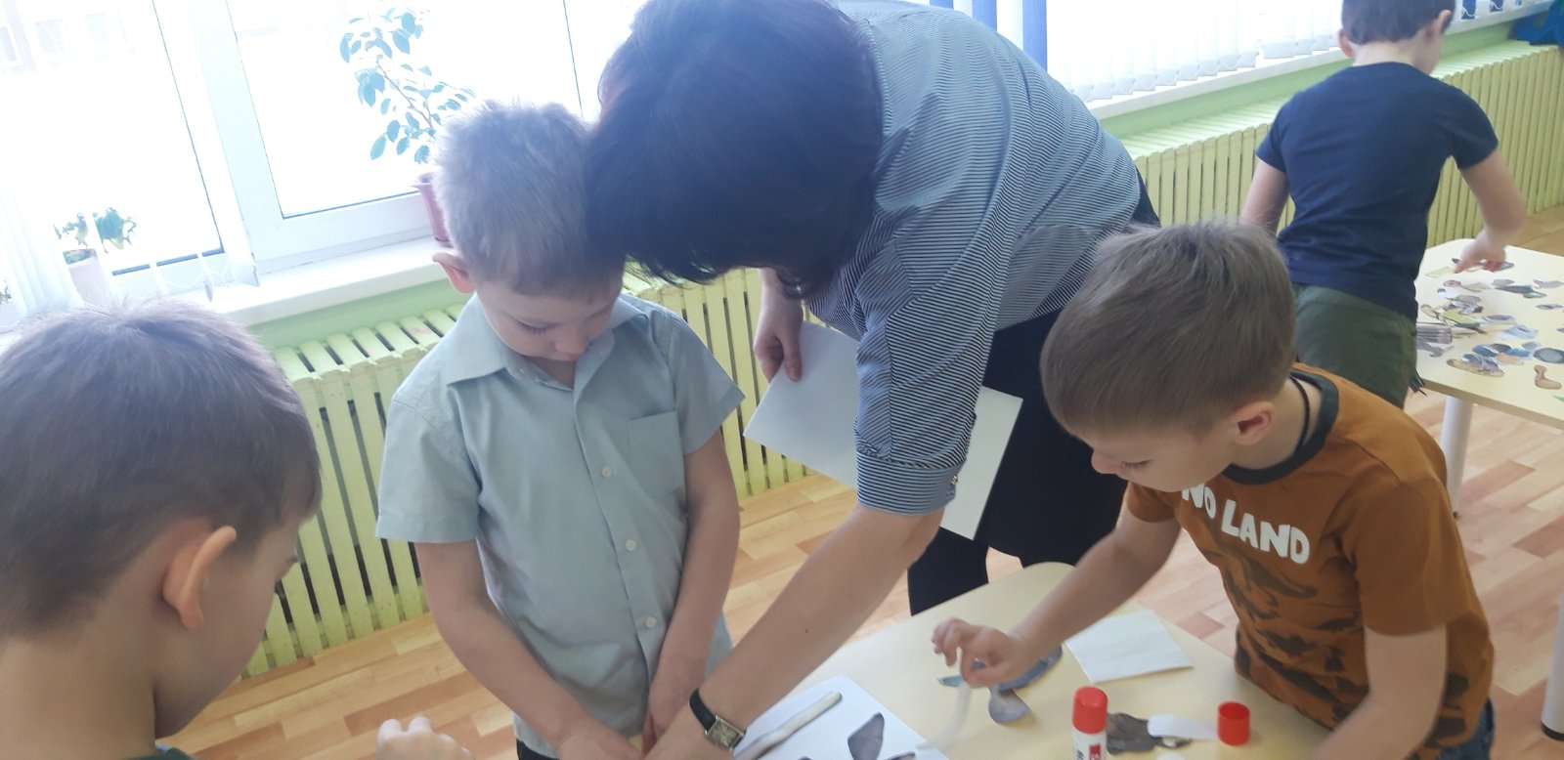
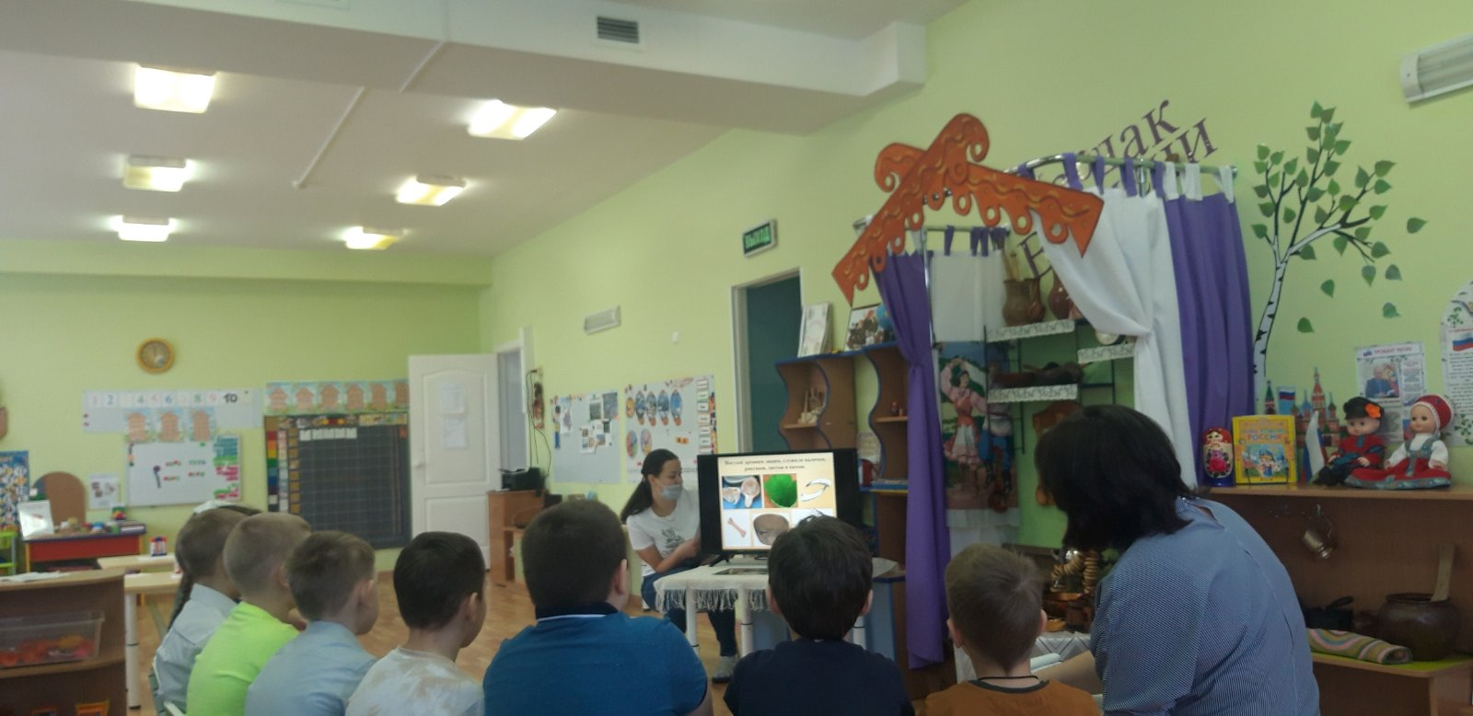
Знакомство с посудой.

Slide 12
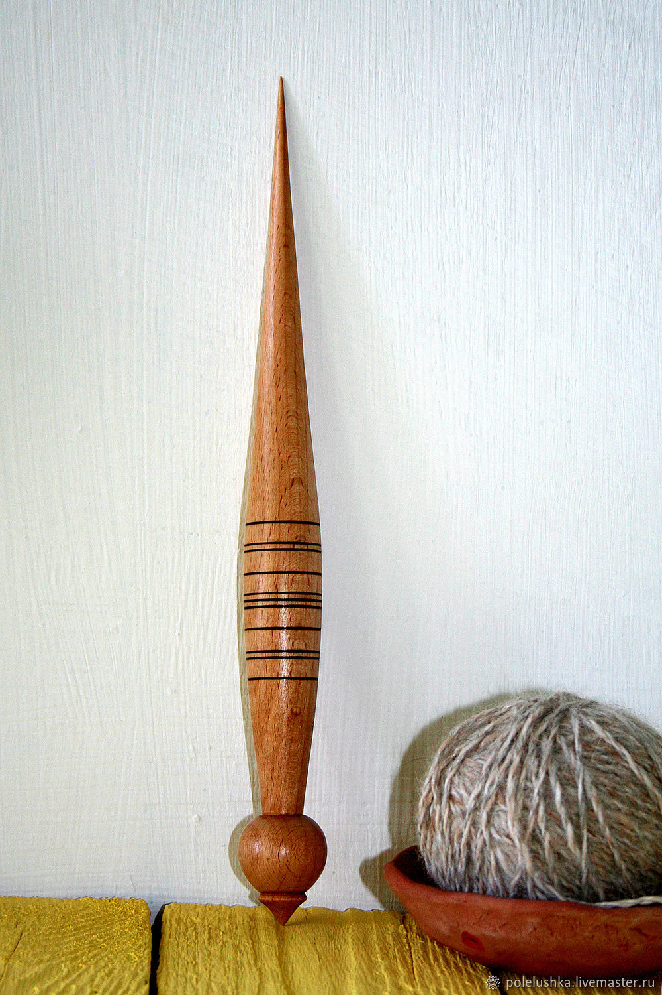
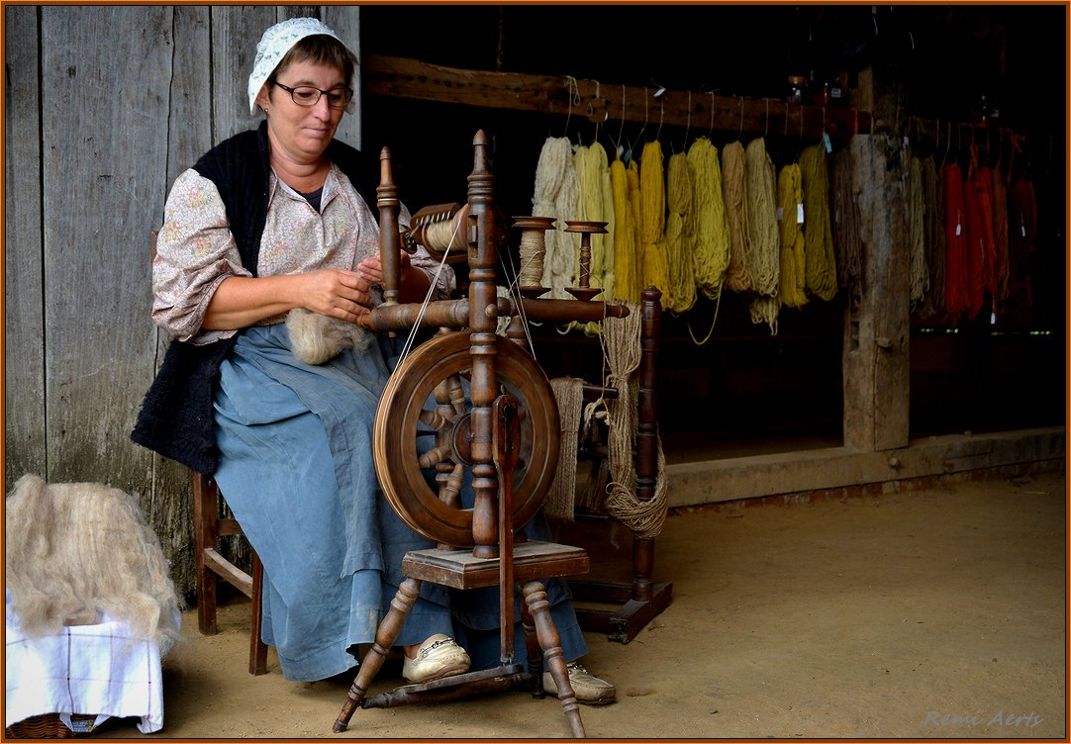
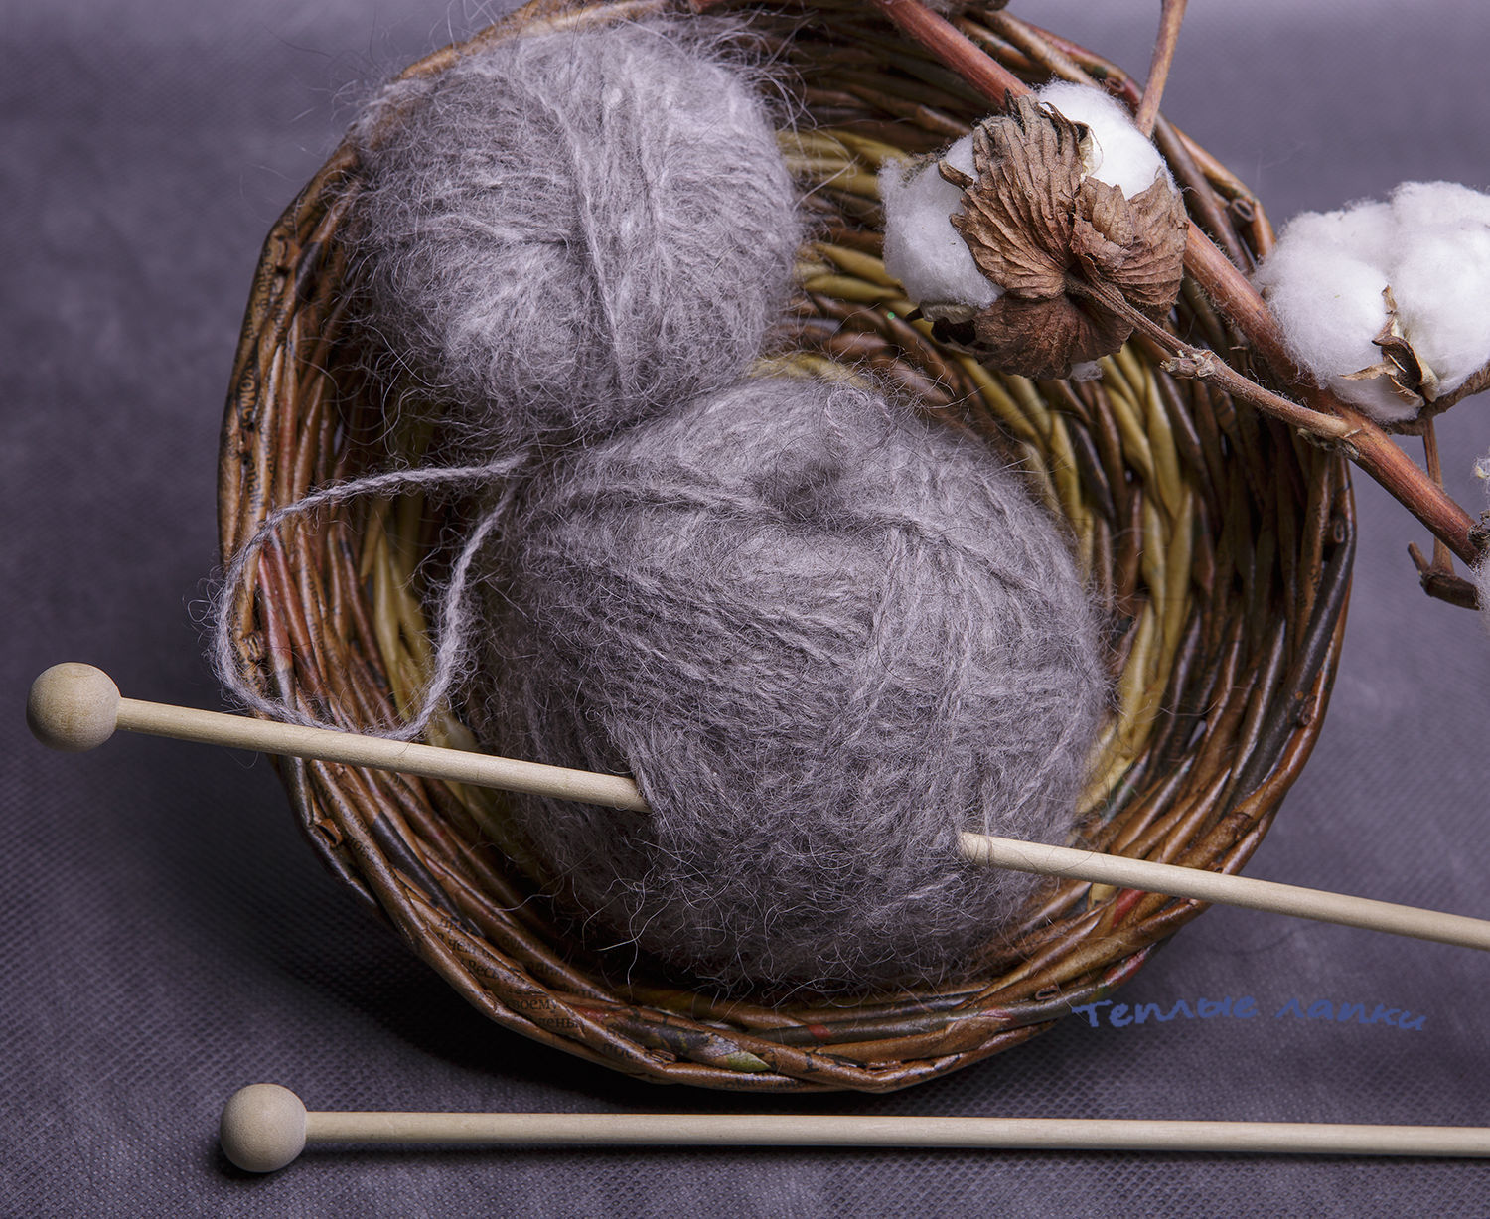

Slide 13
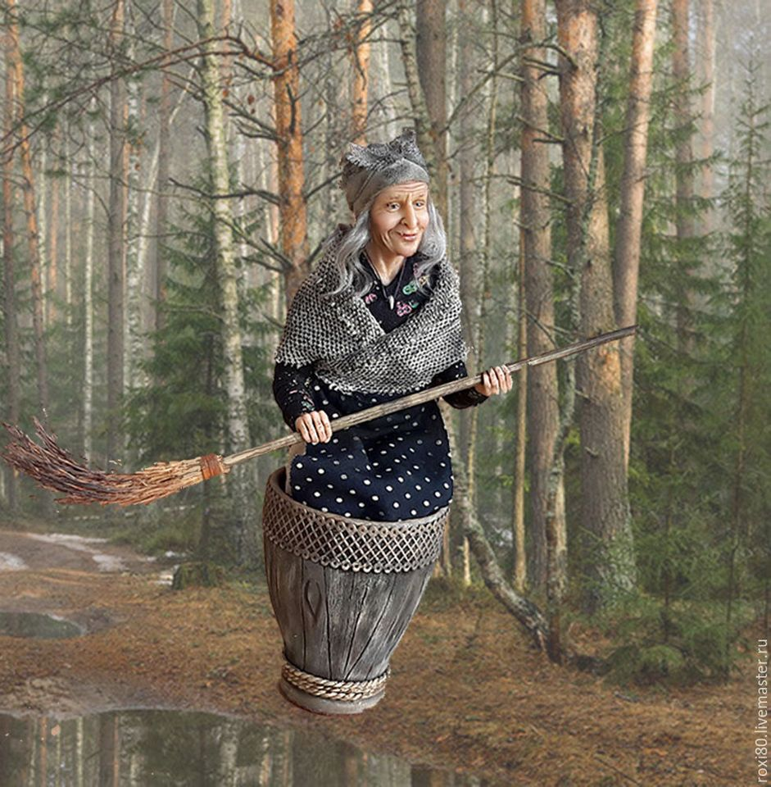
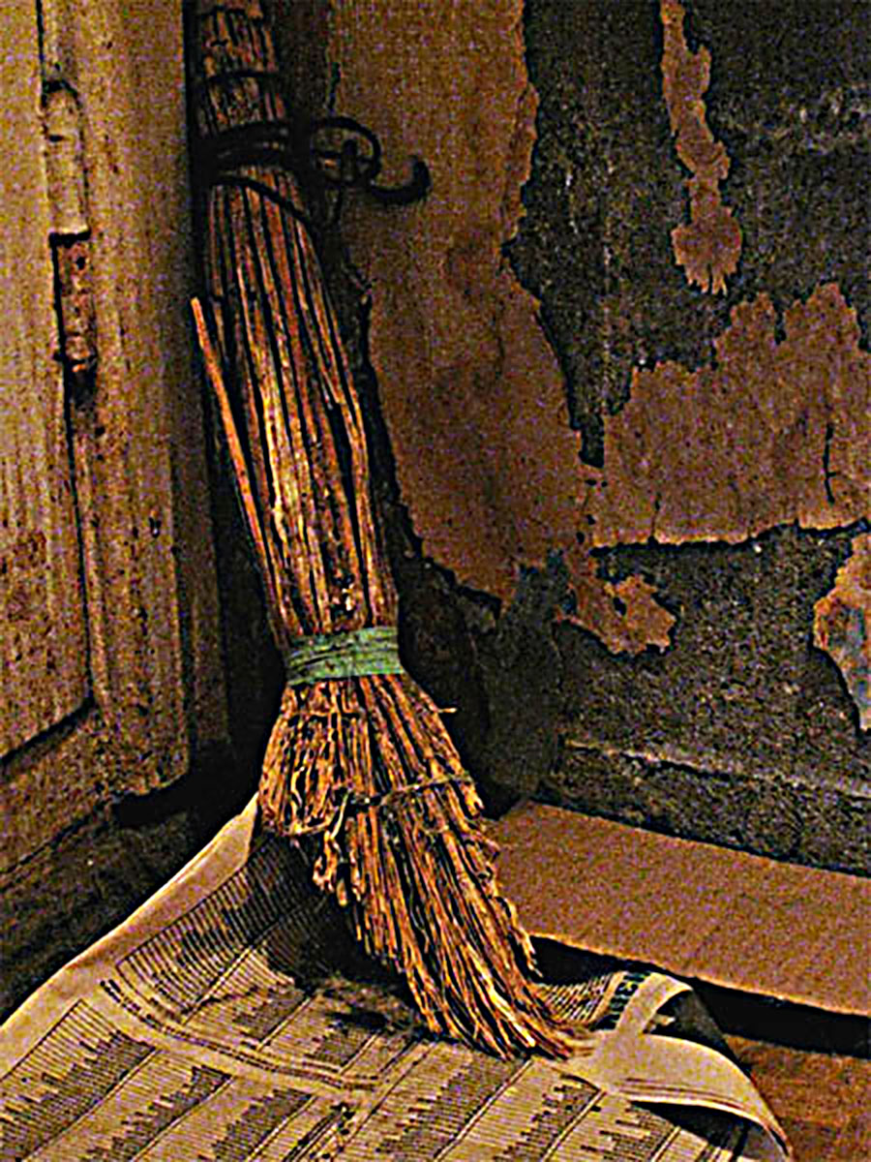
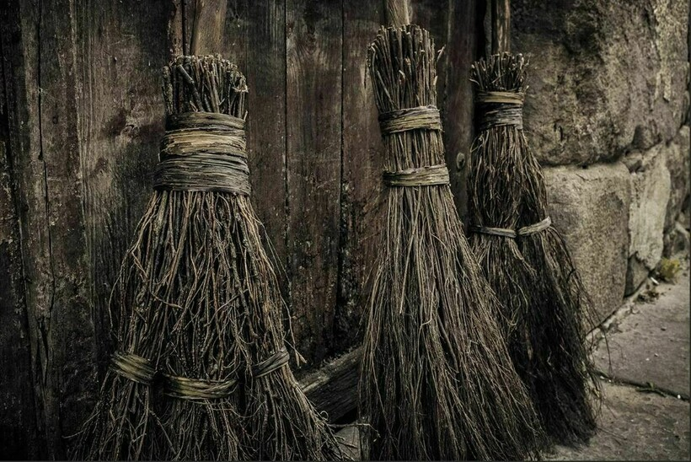
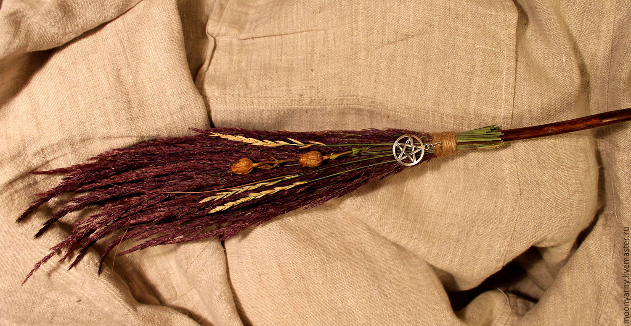

Slide 14
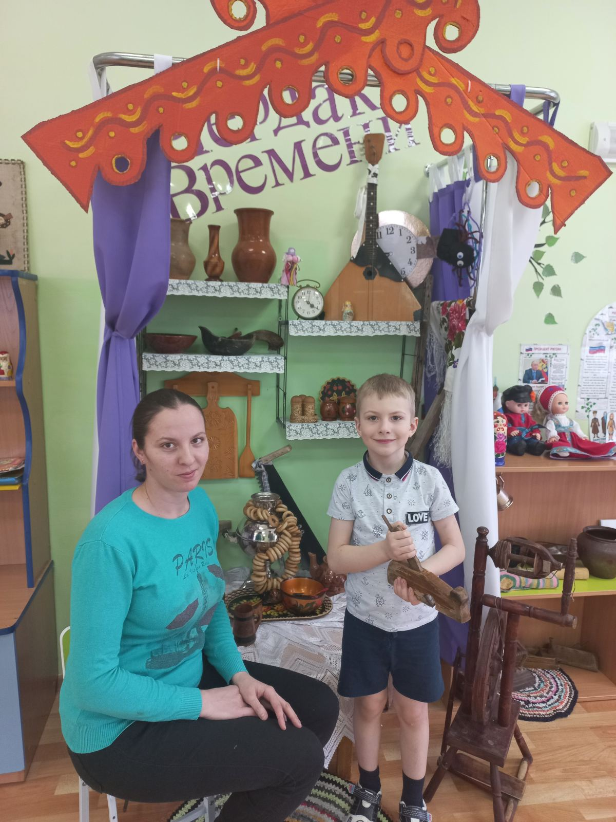
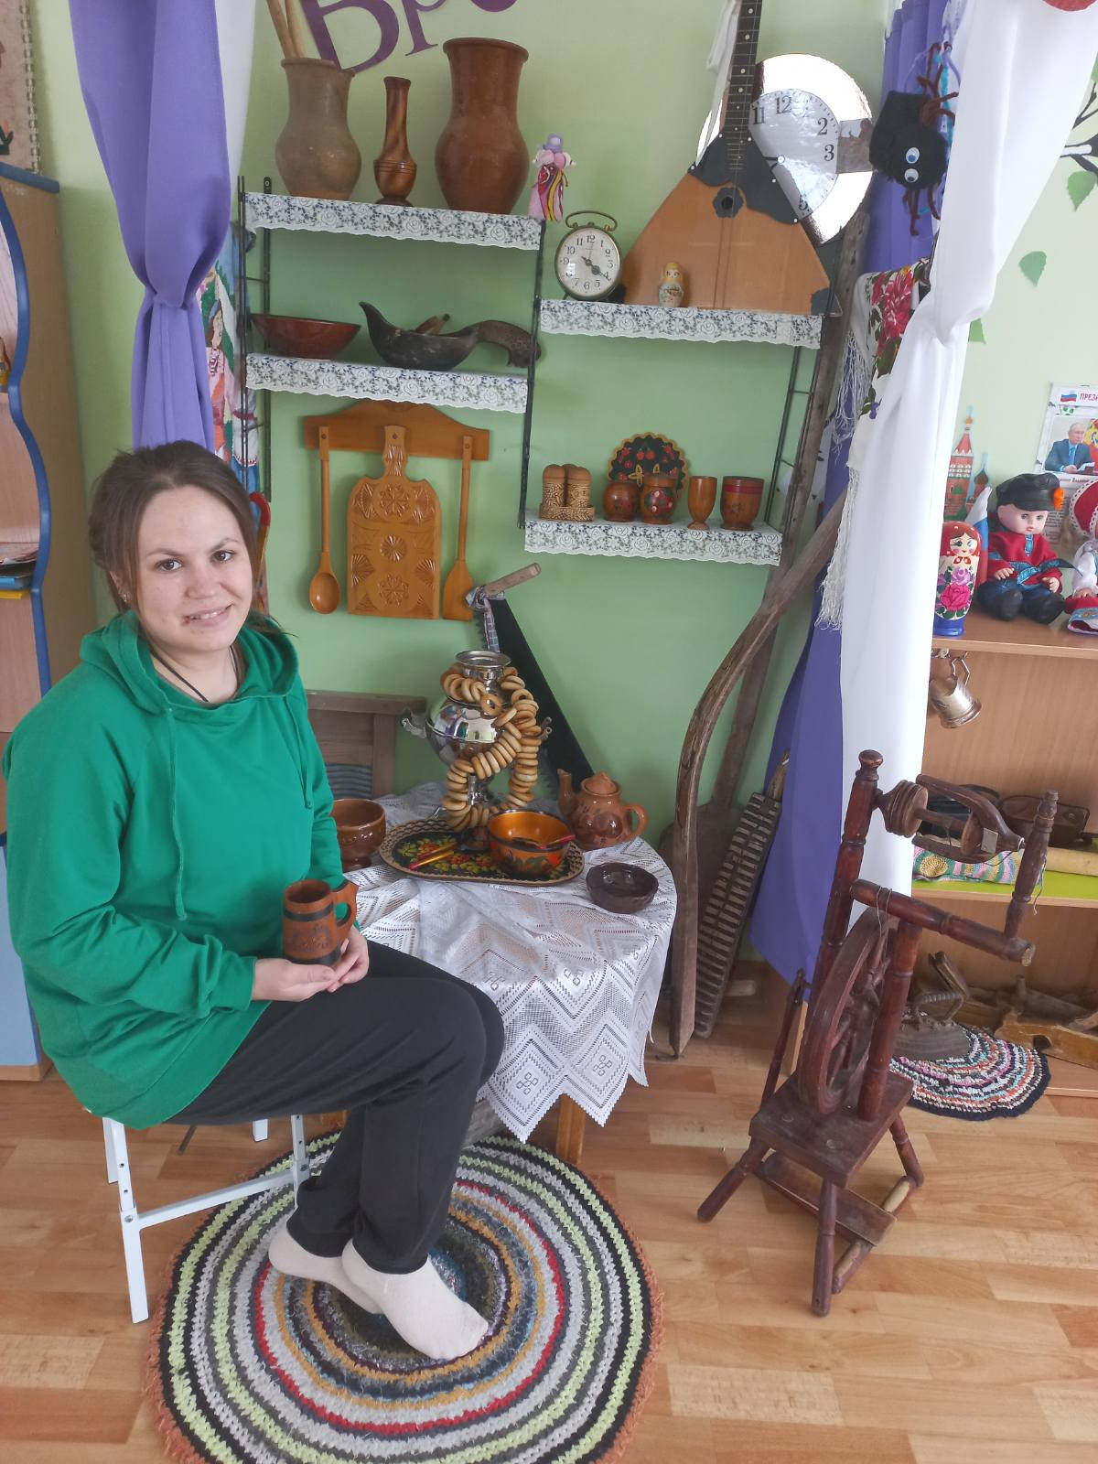
Участие родителей

Slide 15
Литература
Буровик К.А. Родословная вещей/ К. А. Буровик.-Москва: Знание, 1991.-223с.
Малинина Е. В. Жизнь привычных вещей/ Е. В. Малинина, И. Д. Бутман.-Москва: Белый город: Воскресный день, 2014.-95c.: ил.- (Моя первая книга).
https://бгмнк.рф/проекты/мультимедийные-проекты/о-чем-рассказали-старые-вещи

